Slide 1
Prevención Contra Enfermedades por la Calor
Este material fue producido bajo el subsidio SH-05032-SH8 de la Administración de Seguridad y Salud Ocupacional, Departamento de Labor de los EE.UU. No necesariamente refleja los puntos de vista o pólizas del Departamento de Labor de los EE.UU, ni la mención de nombres comerciales, productos comerciales, o organizaciones implica el respaldo del Gobierno de los EE.UU.

Slide 2
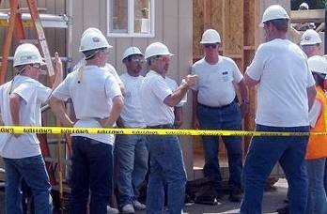
Fuentes de fotos
Oficina de Estadísticas Laborales(BLS)
Administración de Seguridad y Salud Ocupacional de California(Cal OSHA)
Centros para el Control y Prevención de Enfermedades (CDC)
Departamento de Defensa (DOD)
Instituto Nacional de Seguridad y Salud Ocupacional (NIOSH)
Administración de Seguridad y Salud Ocupacional (OSHA)
Biblioteca de Información de Salud Publica (PHIL)
Fuente: Cal OSHA

Slide 3
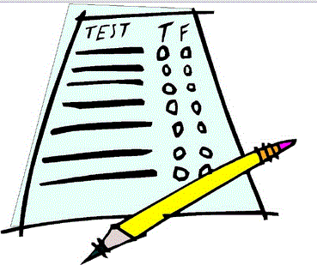
Tomar Pre-Examen
El pre-examen se compara con el pos examen (al fin del entrenamiento) y nos ayudara a determinar si hicimos un buen trabajo o si necesitamos hacer mejorías.
También le ayudara a saber que cubriremos durante el entrenamiento.
Test (Clipart)

Slide 4
Objetivos de Aprendizaje
Discutir porque es importante la prevención de enfermedades por el calor.
Conocer causa, prevención y primeros auxilios para enfermedades del calor.
Comprender el enfoque para la prevención de enfermedades por calor
Entrenar trabajadores y supervisores en estrategias de prevención y reconocer signos y síntomas de enfermedades relacionadas con el calor
Monitorear el clima y las condiciones de trabajo
Realizar una evaluación de riesgos de calor y evaluar el nivel de riesgo
Implementar estrategias y controles de prevención apropiados
Plan para emergencias medicas relacionadas con el calor
Comprender como se puede usar el monitoreo fisiológico para ayudar a prevenir enfermedades relacionadas con el calor
Aplicar estos principios para realizar una evaluación de riesgo de calor y recomendar controles preventivos (Ejercicios de clase)

Slide 5
Sección 1: ¿Por qué es importante la prevención de las enfermedades por el calor?

Slide 6
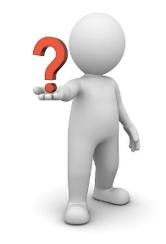
Discusión: ¿Por qué es importante la prevención de enfermedades por el calor?
________________________________________________________________________________________________________________________________________________________________________________________________________________________________________________________________________________________________________

Slide 7
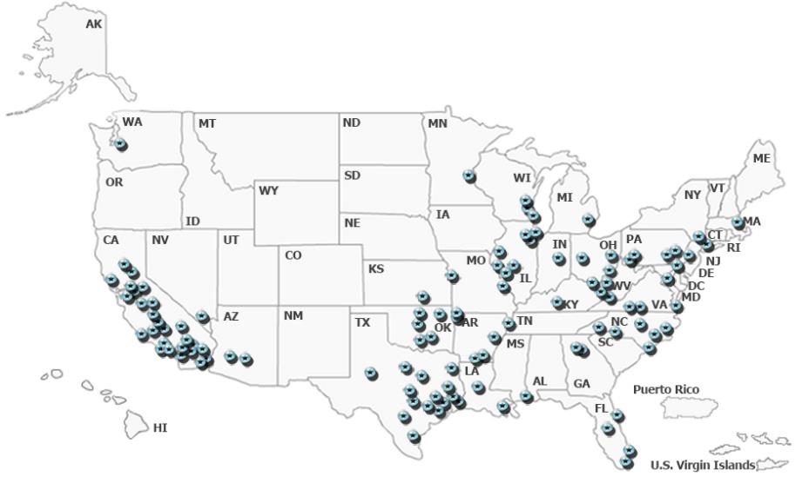
Estadísticas de Enfermedades por el Calor
OSHA reporto muertes relacionadas con el calor entre trabajadores al aire libre (no todos los trabajadores) 2008 a 2014
Fuente: OSHA

Slide 8
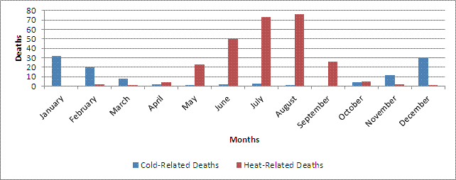
Estadísticas de Texas
Muertes Relacionadas a la Temperatura Texas, 2003-2008
Muertes Relacionadas a la Temperatura
439 muertes relacionadas con el calor reportadas entre residentes de Texas
Harris County 41
Fort Bend 3
Liberty 3
Montgomery 3
Brazoria 2
Galveston 2
Fuente: Texas Health and Human Services (Temperature-related Deaths)

Slide 9
Estadísticas del Área de Houston
Datos relacionados con el calor de Houston, 2013-2016
Informe de epidemiologia de Houston
Fuente: Houston Health Department

Slide 10

#1: La razón número uno por cual todos debemos cuidarnos el uno al otro en el trabajo:
Todos merecemos ir seguros a casa a nuestra familia y amigos.

Slide 11
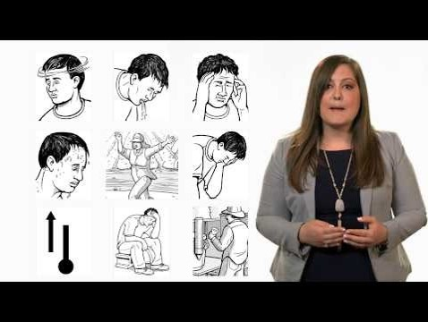
Video de OSHA sobre Estrés por Calor
Campaña de Prevención de Enfermedades por Calor de OSHA
Video sobre Estres por el Calor de OSHA

Slide 12
Sección 2: Plan de Prevención de Enfermedades por el Calor

Slide 13
Propósito y Alcance
Propósito
Este plan de prevención de enfermedades causadas por el calor se desarrollo para brindarles a los supervisores y trabajadores entrenamiento y herramientas para ayudarlos a protegerse de las exposiciones y enfermedades relacionadas con el calor.
Alcance
Cada sitio de trabajo y deber de trabajo pueden ser únicos y contener un numero de riesgos de estrés por calor que deben ser atendidos antes de comenzar el trabajo y durante las actividades de trabajo. Los supervisores y trabajadores son responsables de evaluar estos peligros y tomar las medidas correctivas necesarias para reducir las enfermedades relacionadas con el calor.

Slide 14
Capacitación y Responsabilidades de los Empleados
Cada empleado entrando en procedimiento y se adherirá estrictamente a ellos, excepto cuando hacerlo los expondría a un riesgo mayor
Empleados deben notificar a su supervisor de una inquietud y tener la inquietud abordad antes de proceder

Slide 15
Sección 3: Entrenamiento en Prevención de Enfermedades por Calor

Slide 16
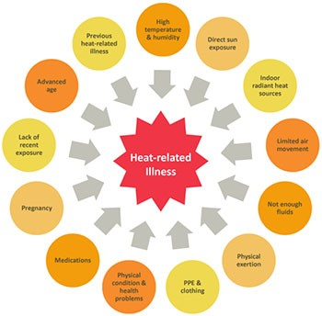
Factores de Riesgo de Estrés de Calor Factores de riesgo ambiental
Temperatura
Humedad
Movimiento del aire
Calor radiante (ej.., exposición al sol)
Factores de Riesgo (Source: NIOSH)

Slide 17
Factores de Riesgo de Estrés por Calor Factores de riesgo relacionados al trabajo
Edad
Aptitud física
Aclimatación
Condiciones medicas
Medicamentos
Uso de alcohol y/o drogas
Cafeína
Risk Factors (Source: NIOSH)

Slide 18
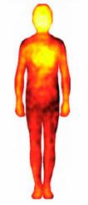
Como el Cuerpo Maneja el Calor
Aumento del ritmo cardiaco
Aumento de la circulación sanguínea en la piel
Enfriamiento evaporativo por sudoración
Termograma (Stock Photo)

Slide 19
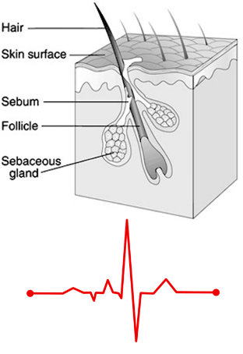
La importancia de aclimatación
Reduce riesgos de deshidratación y perdida de sal
Sudoración y el enfriamiento evaporativo se hacen mas eficientes
Perdida de sal se hace mas eficiente (menos perdida)
Temperatura corporal mantenida de manera mas eficiente
Reduce la tensión el corazón
Circulación sanguínea en la piel se vuelve mas eficiente
Mejora el ritmo cardiaco de recuperación
Sudoración mas eficiente, flujo de sangre a la piel y recuperación del ritmo cardiaco (CDC & Stock Photo)

Slide 20
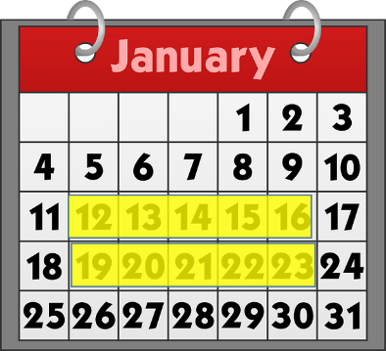
El cuerpo humano necesita adaptarse a ambientes cálidos, generalmente de 10 a 14 días
Aumente gradualmente la exposición al ambiente caliente durante 7-14 días
Evite el esfuerzo prolongado durante las horas mas calurosas del día
Programe el esfuerzo pesado para las partes mas frescas del día
Calendario (Clipart)

Slide 21
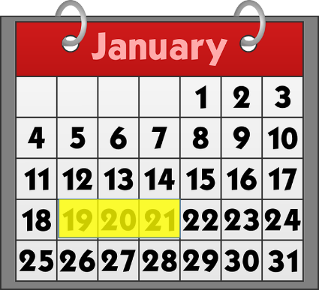
Cuando trabajadores aclimatados toman un descanso prolongado necesitan volver a aclimatarse
Trabajadores aclimatados necesitan 2-3 días de re-aclimatación si dejan de trabajar bajo condiciones de estrés por calor durante mas de una semana
Calendario 2 a 3 días (Clipart)

Slide 22
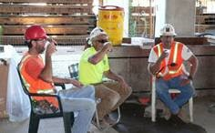
La importancia de consumir agua durante todo el turno de trabajo
Una taza (8 oz.) de agua fría o un liquido re emplazador de electrolitos cada15-20 minutos; cuatro tazas de agua cada hora.
El aumento de la ingesta de agua puede ser necesaria para tener en cuenta el aumento de esfuerzo físico y / o sudor.
Source: Cal OSHA

Slide 23
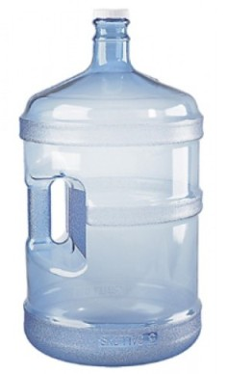
Ingerir demasiada agua puede ser peligroso
Ingerir demasiada agua puede provocar dolor de cabeza, nauseas, vómitos y/o confusión mental
Water bottle (Stock Photo)

Slide 24
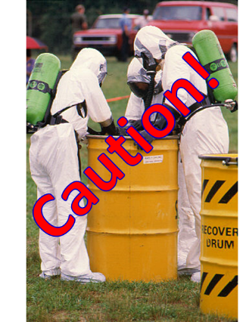
Monitoreo fisiológico de la deshidratación puede ser necesario en condiciones extremas
Si el sudor no queda atrapado dentro de la ropa, podemos monitorear el peso corporal, que no debe caer por debajo del 1.5% del peso corporal inicial.
El color de la orina es otro indicador de deshidratación potencial. La orina normal debe ser de color amarillo pálido.
Sudor atrapado por traje encapsulado
(Source: PHIL)

Slide 25
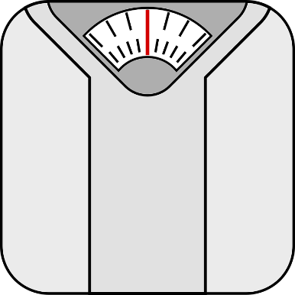
Monitoreo del peso corporal
Body Scale (Clipart)
Use una escala capaz de leer con precisión dentro de ± 0.25 lbs.
Mida su peso en los descansos, al menos cada hora si está sudando mucho
Su peso corporal no debe bajar más de un 1.5%.
Si pesa 150 lbs., entonces no mas de 2 lbs.
Si pesa 200 lbs., entonces no mas de 3 lbs.

Slide 26
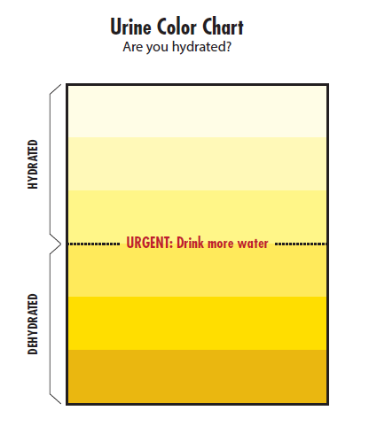
Monitoreo del color de la orina
Carta de color de urina
La orina normal debe ser de color amarillo pálido.
La orina más oscura puede indicar deshidratación
Algunas dietas, medicamentos y enfermedades pueden afectar los resultados.
Source: NIOSH

Slide 27
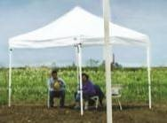
Importancia de los descansos frecuentes y la sombra.
El esfuerzo físico prolongado y la actividad muscular aumentan la temperatura central del cuerpo y reducen la capacidad del cuerpo para enfriarse.
Las pausas permiten que la sangre fluya a la piel para enfriarse.
Los descansos disminuyen la velocidad de la acumulación de calor en el cuerpo debido a la actividad muscular prolongada.
Los descansos son importantes para el corazón y permiten que su ritmo cardíaco se recupere del estrés por calor sostenido y el esfuerzo físico.
Los descansos en la sombra ayudan a enfriarse, especialmente si hay movimiento de aire con aire fresco.
Shade (Source Cal OSHA)

Slide 28
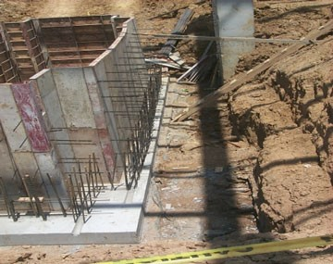
Investigación de NIOSH : Laborero de Construcción KY FACE #03KY053
¿Qué factores contribuyeron a su estrés por calor?
Varón de 41 años de edad, está cortando tablas para hacer formas concretas.
Ropa
blue jeans pesados
Camisa pesada de manga larga
Afuera en sol durante el verano.
Temperatura: 90 °F
Humedad: 69%
Concrete pad (Source: NIOSH)

Slide 29
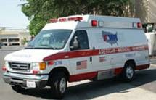
Sufrió de un golpe de calor
Se desplomó hacia el final del día.
Un compañero de trabajo lo encontró a las 5 de la tarde.
Los servicios de emergencia le quitaron la ropa, proporcionaron primeros auxilios y agua.
Después de ser transportado al hospital, su temperatura corporal era de 108 ° F
Murió de un golpe de calor
Ambulance (Source: Cal OSHA)

Slide 30
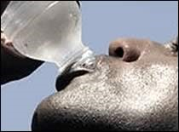
Recomendaciones de NIOSH
Los supervisores y sus empleados deben estar capacitados para comprender los síntomas de agotamiento por calor/apoplejía cuando hay mucho calor y humedad.
Los descansos deben proporcionarse con frecuencia para reducir la deshidratación y el golpe de calor/agotamiento.
Ajuste la cantidad de horas trabajando afuera para condiciones de alta humedad y calor
Drink water (Source: CDC

Slide 31
Enfermedades relacionadas con el calor
Enfermedades importantes relacionadas con el calor
Lo que necesitas saber
Sarpullido
Calambres por calor
Síncope de calor
Agotamiento por calor
Golpe de calor
Rabdomiólisis
Causa
Medidas preventivas
Signos y síntomas
Tratamiento de primeros auxilios
Cuando reportar

Slide 32
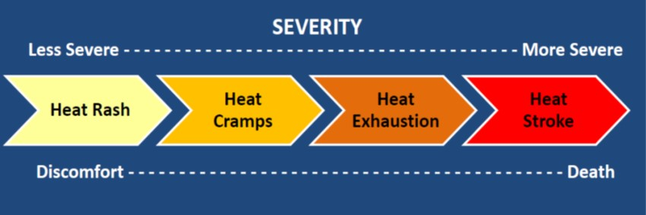
Progresión de las enfermedades relacionadas con el calor (Source: NIOSH)
Menos severo Mas Severo
Sarpullido Calambres Agotamiento Golpe de Calor
Sincope Rabdomiólisis

Slide 33
Erupción por calor: Causa y prevención
Causa
Medidas preventivas
Irritación de la piel por sudoración excesiva.
Use ropa holgada que permita que el sudor se disipe
Use ropa recién lavada cada día.
Evite trabajar con ropa empapada en sudor durante períodos prolongados (por ejemplo, cámbiese cuando sea necesario)
Lave las áreas empapadas de sudor con agua y jabón suave y séquelas bien en los descansos y después de que termine su turno

Slide 34
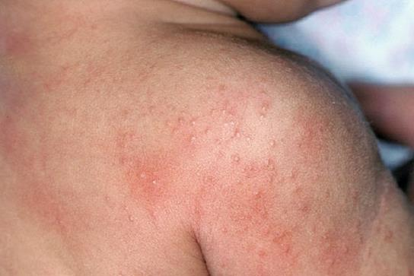
Erupción por calor: signos y síntomas
Picazón y dolor en los grupos de ampollas rojas
Común al cuello, pecho, ingle, axilas y pliegues de los codos y rodillas.
Heat rash (Source DOD)

Slide 35
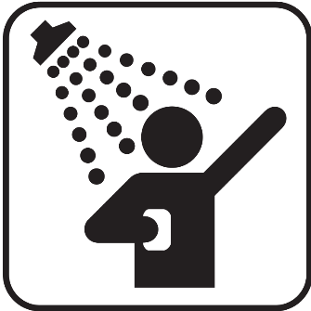
Erupción por calor: Tratamiento de primeros auxilios
Mueva a la persona a un lugar fresco
Haga que la persona tome una ducha fría
Secar bien la piel después de la ducha.
Continúe asegurándose de que la piel se limpie y seque con frecuencia, especialmente antes y después de los turnos
Busque tratamiento médico si la erupción persiste durante más de dos días o si la erupción se infecta
Shower (Clipart)

Slide 36
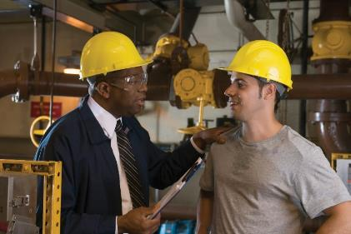
Erupción por calor: Reportando
Informe al supervisor o gerente de seguridad
Busque tratamiento médico si la erupción persiste durante más de dos días o si la erupción se infecta
Report to Supervisor (Stock Photo)

Slide 37
Calambres por calor: causa y prevención
Causa
Medidas preventivas
El agotamiento de la sal y el agua en el cuerpo debido a la sudoración excesiva.
Esto es un precursor de un agotamiento por calor más serio y / o un golpe de calor.
La aclimatación al calor ayuda a reducir la pérdida de sal y agua.
Beber cantidades adecuadas de agua durante todo el día.
Sal a tus comidas al gusto

Slide 38
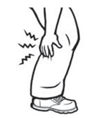
Calambres por calor: signos y síntomas
Calambres musculares, espasmos y / o dolor.
Común a los músculos principales utilizados para el trabajo.
Músculos del brazo
Músculos de las piernas
Músculos abdominales
Músculos de la espalda
Heat cramps (Source OSHA)

Slide 39
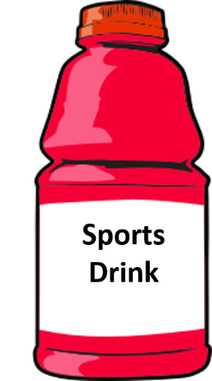
Calambres por calor: Tratamiento de primeros auxilios
Mueva a la persona a un lugar fresco
Proporcionar a la persona un líquido de reemplazo de electrolito para reemplazar la sal y el agua perdidas
Busque tratamiento médico si persisten los calambres u otros síntomas de enfermedad por calor
Sports Drink (Stock Photo)

Slide 40
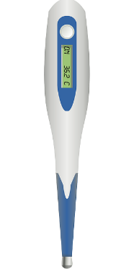
Calambres por calor: Reportando
Informe al supervisor o gerente de seguridad
Busque tratamiento médico si persisten los calambres u otros síntomas de enfermedad por calor
Temperatura corporal elevada
Frecuencia cardíaca elevada
Dolor de cabeza
Mareos, etc.
Check Temperature and heart rate (Stock Photo)

Slide 41
Síncope por calor: Causa y prevención
Causa
Medidas preventivas
Permanecer de pie o levantarse repentinamente de una posición sentada o en reposo (supina)
La deshidratación puede ser un factor contribuyente
La aclimatación al calor ayuda a reducir la deshidratación.
Beber cantidades adecuadas de agua durante todo el día.
Romper largos periodos de pie con pequeños descansos
Levántese lentamente de las posiciones de sentado o de descanso.

Slide 42
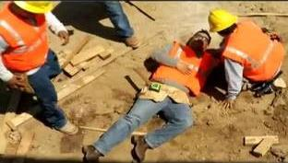
Síncope por calor: signos y síntomas
Aturdimiento o mareos
Desmayo
Worker fainted on job (Source: Cal OSHA)

Slide 43
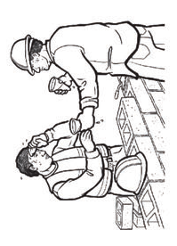
Síncope por calor: Tratamiento de primeros auxilios
Si la persona se desmayó, asegure el área, levante los pies por encima del nivel del corazón y solicite primeros auxilios y / o atención médica inmediata; No les permita levantarse rápidamente o caminar
Si la persona está solo ligeramente mareada y es capaz de moverse
Haga que dos personas le ayuden y se muevan con cuidado a un lugar fresco y que se recuesten boca arriba con los pies elevados sobre el nivel del corazón
Proporcionar pequeñas cantidades de agua.
Si el vértigo persiste, solicite primeros auxilios y / o atención médica de inmediato.
Provide water and rest (Source: OSHA)

Slide 44
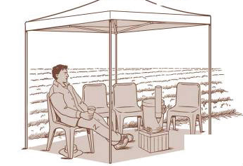
Síncope de calor: Reportando
Informe al supervisor o gerente de seguridad
Si se desmayaron o si los mareos persisten, solicite primeros auxilios y / o atención médica de inmediato.
Provide water, rest and monitor (Source: OSHA)

Slide 45
Agotamiento por calor: Causa y Prevención
Causa
Medidas preventivas
Incapacidad del cuerpo para enfriarse, a menudo debido a una combinación de varios factores (por ejemplo, altas temperaturas, humedad, esfuerzo físico, deshidratación, ropa que bloquea la evaporación del sudor o el uso de alcohol).
Esta es una condición grave que puede llevar a un golpe de calor potencialmente mortal.
La aclimatación al calor ayuda a reducir la deshidratación.
Beber cantidades adecuadas de agua durante todo el día.
Tome descansos pequeños en la sombra para permitir que el cuerpo se recupere del esfuerzo físico intenso y la exposición al calor
Protege la piel contra las quemaduras solares, lo que reduce la capacidad del cuerpo para refrescarse.
Si es posible, realice un trabajo físico más intenso hacia la parte más fresca del día (por ejemplo, temprano por la mañana o por la noche)

Slide 46
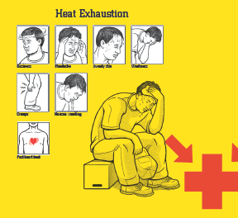
Agotamiento por calor: signos y síntomas
Temperatura corporal central elevada de 100.4 a 102.2 F; temperatura oral de 99.6 a 101.4 F
Pulso débil pero rápido (frecuencia cardíaca elevada)
Piel fresca y húmeda
Puede parecer pálido con piel pegajosa.
Sudoración excesiva
Dolor de cabeza y posible irritabilidad.
Fatiga o debilidad
Mareos y / o sensación de desmayo
Náuseas y / o vómitos.
Disminución de la producción de orina.
Heat exhaustion (Source Cal OSHA)

Slide 47
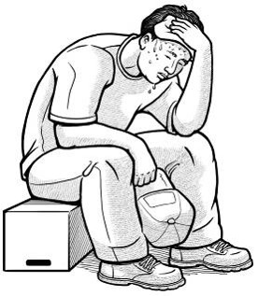
Agotamiento por calor: tratamiento de primeros auxilios
Busque atención médica inmediata
Inmediatamente ayudar a la persona a refrescarse
Mover a un lugar fresco
Quitar o aflojar la ropa innecesaria.
Haga que beban pequeñas cantidades de agua fría.
Rocíe la piel con agua fría y ventile rápidamente para aumentar la evaporación y el enfriamiento
Monitoree la temperatura corporal y continúe con los esfuerzos de enfriamiento hasta que la temperatura corporal vuelva a una temperatura normal por debajo de 99 °F (37 °C).
Implemente tratamientos adicionales de golpe de calor si la temperatura corporal no disminuye por debajo de 100 °F (37.8 °C) después de 30 minutos o aumenta por encima de 102 °F (38.9 °C).
Heat exhaustion (Source: OSHA)

Slide 48
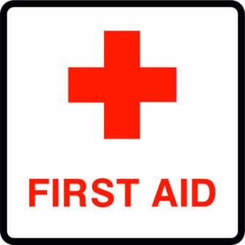
Agotamiento por calor: Reportando
Busque atención médica inmediata, especialmente si el trabajador no se recupera en la primera hora
Informe al supervisor o gerente de seguridad
First aid (Clipart)

Slide 49
Golpe de calor: Causa y Prevención
Causa
Medidas preventivas
El cuerpo es incapaz de enfriarse y regular la temperatura corporal central.
Esta es una condición grave y potencialmente mortal que requiere atención médica inmediata
(llama al 911).
Igual que para el agotamiento por calor.
Aclimatación
Beber cantidades adecuadas de agua durante todo el día.
Tomar pequeños descansos a la sombra.
Proteger la piel contra las quemaduras solares.
Si es posible, realice un trabajo físico más pesado hacia la parte más fresca del día

Slide 50
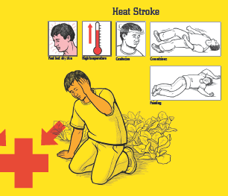
Golpe de calor: signos y síntomas
Temperatura corporal elevada por encima de 104 °F
Temperatura oral por encima de 103.2 °F
Piel caliente, seca o sudor excesivo
Desmayo o pérdida de conciencia.
Convulsiones o convulsiones.
Confusión mental, agitación.
Comportamiento irracional
Torpeza
Habla confusamente
Heat stroke (Source Cal OSHA)

Slide 51
Golpe de calor: Tratamiento de primeros auxilios
Busque atención médica inmediata (llame al 911)
Proporcionar enfriamiento inmediato y agresivo a su cuerpo.
Elevar los pies por encima del nivel del corazón
Quitar o aflojar la ropa innecesaria.
Paquete de hielo en la ingle y las áreas de las axilas
Remoje la piel con agua fría y ventile vigorosamente para aumentar el enfriamiento de la piel
Como alternativa, sumérjalos en una tina de agua fría o rocíe el cuerpo con grandes cantidades de agua fría.
No le dé a la persona líquidos para beber si está inconsciente o vomita.
Monitoree la temperatura corporal y continúe con los esfuerzos de enfriamiento hasta que la temperatura corporal vuelva a una temperatura normal por debajo de 99 F (37 C).
Administre RCP según sea necesario, si se detiene la circulación sanguínea o la respiración, hasta que lleguen los servicios médicos de emergencia
Call 911 (OSHA)

Slide 52
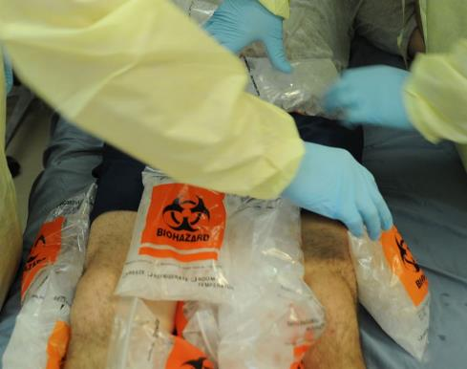
Tratamiento de primeros auxilios para el golpe de calor
Paquete de hielo a lo largo del brazo y la ingle (Source: DOD)
Quitar la ropa, rociar la piel con agua y ventilar vigorosamente (Source: CDC)

Slide 53

Golpe de calor: Reportando
Busque atención médica inmediata (llame al 911)
Informe al supervisor o gerente de seguridad
Hospital (Clipart)

Slide 54
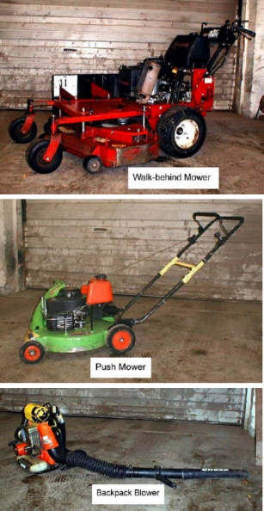
Investigación de NIOSH : Paisajismo FACE #02-MI-75-01
¿Qué factores contribuyeron a su estrés por calor?
Hombre de 30 años de edad realizando trabajos de jardinería.
Dos capas de ropa
Afuera en sol durante el verano.
Temperatura 81 ° F
Humedad probable> 60% (no reportada)
Tomando un antidepresivo y antipsicótico.
Los antipsicóticos tenían advertencia sobre las exposiciones al calor y el esfuerzo físico intenso.
Landscaping (Source: NIOSH)

Slide 55
Sufrió y murió de un golpe de calor debido a una intoxicación múltiple por drogas.
Se quejó de estar mareado y sin aliento a las 3 de la tarde.
El compañero de trabajo le trajo agua y le ofreció ayuda, pero él se negó a ayudarlo.
Trabajé 30 minutos más en otro lugar y luego se derrumbó.
Después de ser transportado al hospital, su temperatura corporal era de 107.6 ° F
Ambulance (Source: Cal OSHA)

Slide 56
Recomendaciones de la Investigación de NIOSH
Cuando hace calor afuera, los supervisores deben controlar constantemente a sus empleados por estrés por calor.
Haga que el personal médico ayude a los trabajadores que toman medicamentos a comprender qué les puede pasar cuando están afuera en condiciones de mucho calor.
Capacitar al personal en enfermedades relacionadas con el calor antes de que comience el verano.
Capacitar al personal en signos y síntomas de enfermedades relacionadas con el calor.
Dar recordatorios durante todo el día sobre los líquidos que se toman.

Slide 57
Rabdomiólisis: Causa y Prevención
Causa
Medidas preventivas
A veces causada por una combinación de estrés por calor y esfuerzo físico prolongado
El músculo comienza a descomponerse y morir, liberando proteínas y electrolitos en el torrente sanguíneo.
Esta es una condición potencialmente mortal que afecta a los riñones y requiere atención médica inmediata.
Igual que para el agotamiento por calor y el golpe de calor.
Evite el esfuerzo excesivo, como levantar objetos más pesados de lo que puede levantar o estirar cómodamente los músculos hasta un punto donde ya no puedan funcionar correctamente.
Las personas con diabetes, afecciones de la tiroides o distrofia muscular tienen un mayor riesgo.
Las personas con una infección viral, como la gripe, el VIH o el herpes, tienen un mayor riesgo.
El uso de alcohol y drogas ilegales, como la heroína, la cocaína y las anfetaminas puede aumentar el riesgo.
Algunos medicamentos, como los antipsicóticos o las estatinas, pueden aumentar el riesgo.

Slide 58
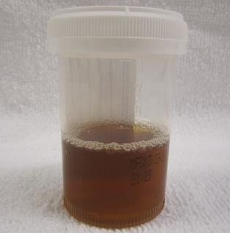
Rabdomiólisis: signos y síntomas
Calambres musculares, dolor y / o pérdida de rango
Dolor y / o rigidez articular.
Hinchazón de músculos
Debilidad y disminución de la capacidad para realizar el esfuerzo físico, incluso por una pequeña cantidad de tiempo
Orina oscura (similar al té o cola en color)
Si se produce daño y / o insuficiencia renal, se pueden observar los siguientes indicadores que amenazan la vida:
Falta de aliento
Latido del corazón irregular
Hinchazón en piernas y pies.
Convulsiones
Coma
Rhabdomyolysis urine (Creative Commons: James Heilman, MD)

Slide 59
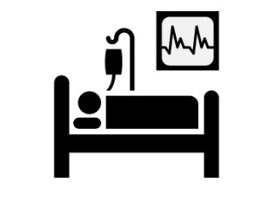
Rabdomiólisis : Tratamiento de primeros auxilios
Busque atención médica inmediata (llame al 911)
Los líquidos intravenosos y los tratamientos para combatir las proteínas tóxicas en la sangre son necesarios para prevenir la insuficiencia renal
Hospital (Clipart)

Slide 60

Rabdomiólisis: Reportando
Busque atención médica inmediata (llame al 911)
Informe al supervisor o gerente de seguridad
Hospital (Clipart)

Slide 61
Sección 4: Estrategias de prevención de la enfermedad por calor

Slide 62
Estrategias de prevención de enfermedades por calor
Cuando el nivel de riesgo es alto, incorpore monitoreo fisiológico
Jerarquía de controles
Controles de ingeniería
Controles administrativos
Ropa y equipo de protección.

Slide 63
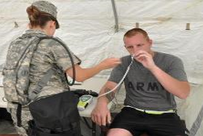
Cuando el nivel de riesgo es alto, incorpore monitoreo fisiológico
Temperatura oral
Recuperación de la frecuencia cardíaca
Medidas adicionales para ayudar a reducir la deshidratación
Peso corporal
Color de la orina
Oral temperature monitoring (US ARMY DOD)

Slide 64
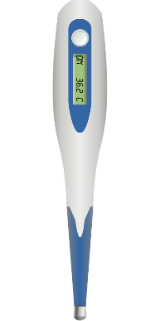
Temperatura Oral
Es importante asegurarse de que el termómetro se almacene en un ambiente fresco y no la exposición a temperaturas superiores a 95 F.
Las lecturas no se deben tomar dentro de los 15 minutos de consumir líquidos y alimentos calientes o fríos o si se respira con dificultad (respiración por la boca).
Las temperaturas orales no deben exceder los 99.5 F.
Como medida de precaución, cuando la temperatura oral se eleva por encima de 99.1 ° F, ajuste el horario de trabajo y descanso para aumentar la frecuencia y la duración de los descansos o tomar otras medidas preventivas.
Oral thermometer (Stock Photo)

Slide 65
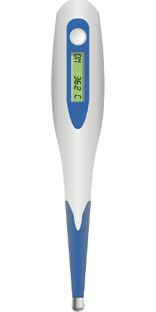
Temperatura corporal oral
Directrices
La temperatura oral no debe exceder de 99.5 °F
Cuando la temperatura oral se eleva por encima de 99.1 °F:
Ajuste el horario de trabajo y descanso para aumentar la frecuencia y la duración de los descansos o tomar otras medidas preventivas
Oral thermometer (Stock Photo)

Slide 66

Medición de la temperatura del cuerpo oral
Use un termómetro clínico confiable y preciso de acuerdo con las instrucciones del fabricante.
Termómetros orales desechables; las lecturas tomarán más tiempo (por ejemplo, 3-4 min).
Los termómetros orales digitales pueden proporcionar una lectura precisa en tan solo 30 segundos.
Asegúrese de que el termómetro esté almacenado en un ambiente fresco por debajo de 95 °F.
No tome lecturas dentro de los 15 minutos después de consumir líquidos y alimentos fríos o calientes o si el trabajador está respirando con dificultad por la boca.
Oral Thermometer
(Source: PHIL)

Slide 67
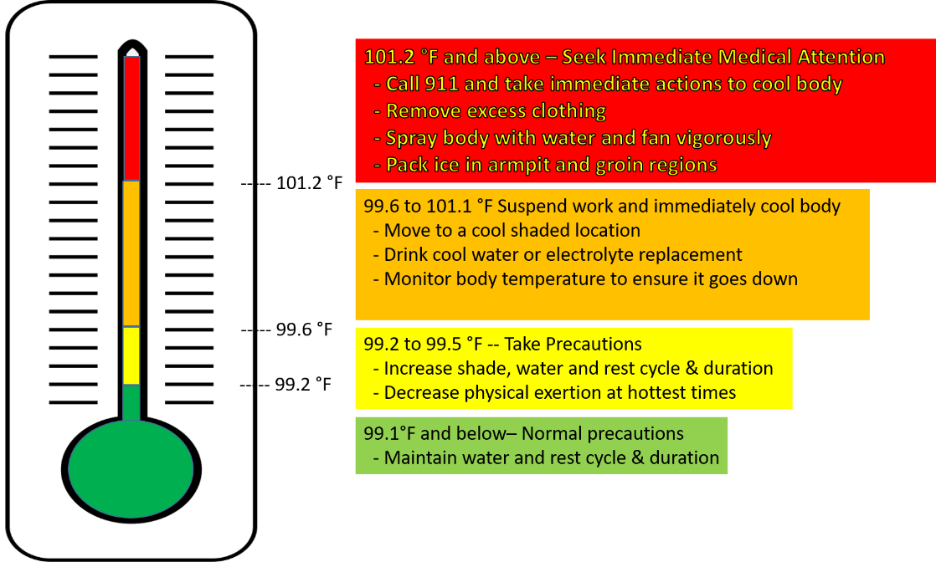
Niveles de advertencia de temperatura oral

Slide 68
Tabla 13. Recogida e interpretación de las temperaturas orales.
PASO | Instrucciones
Horarios programados para la recogida | Durante las horas más calurosas de la jornada laboral, recoja las temperaturas orales al menos cada hora. En condiciones severas, el ciclo debe ser al menos cada 30 minutos.
Recoger la temperatura oral | Si el trabajador no está respirando con dificultad por la boca, entonces recoja la temperatura oral en los descansos programados, antes del consumo de líquidos. Si el trabajador está respirando con dificultad, primero beba líquidos y recolecte la temperatura al final del descanso, 15 minutos después de beber líquidos.
Leyendo menos de 99.1 °F | Si la lectura del termómetro es inferior a 99.1 F, entonces reanude las actividades normales de trabajo y el horario de trabajo y descanso.
Leyendo 99.2 a 99.5 °F | Si la lectura del termómetro es de 99.2 a 99.5 F, tome medidas de precaución para reducir el estrés por calor (por ejemplo, ajuste el horario de trabajo y descanso o aplique controles adicionales)
Leyendo arriba de 99.5 °F | Si la lectura del termómetro es superior a 99.5 ° F, suspenda el trabajo y el esfuerzo físico dentro del ambiente caluroso y tome medidas inmediatas para enfriar la temperatura corporal (por ejemplo, reubíquese en un ambiente fresco con movimiento de aire y proporcione fluidos fríos). Monitoree la temperatura corporal y continúe con los esfuerzos de enfriamiento hasta que la temperatura corporal vuelva a una temperatura normal por debajo de 99 F. Busque atención médica si el trabajador muestra signos adicionales de agotamiento por calor o la temperatura no baja o continúa elevándose en reposo.
Leyendo arriba de 101.2 °F | Si la lectura del termómetro está por encima de 101.2 ° F, busque atención médica inmediata y tome medidas inmediatas para enfriar la temperatura de su cuerpo asumiendo posibles condiciones de insolación (por ejemplo, reubíquese en un lugar fresco con movimiento de aire, retire el exceso de ropa, rocíe el cuerpo con frío, riegue y abanique vigorosamente, y coloque hielo en las axilas y el área de la ingle).

Slide 69
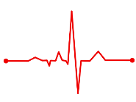
Métodos para recoger la frecuencia del pulso
La frecuencia del pulso se puede recoger manualmente.
Se recomienda un dispositivo clínico confiable y preciso de pulso para el dedo, la muñeca o el pecho.
Utilice las pautas proporcionadas por el fabricante del dispositivo al recolectar la frecuencia de pulsos.
Recoger la frecuencia del pulso al inicio del descanso
Como la frecuencia del pulso cambiará con el tiempo, es importante recolectar la frecuencia del pulso dentro de un intervalo consistente y corto (por ejemplo, de 5 a 10 segundos).
Heart rate pulse (Clipart)

Slide 70
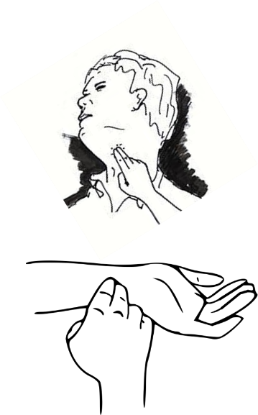
Contando manualmente la frecuencia del pulso
Cuente los pulsos en la muñeca interna justo debajo de la palma de la mano en el pulgar o el cuello al lado de la tráquea durante un intervalo de tiempo de 30 segundos (por ejemplo, utilizando un cronómetro).
Use los dedos índice y medio para detectar un pulso y no comience a contar hasta que pueda detectarse un pulso confiable. Puede ser necesaria una pequeña cantidad de presión.
El número de pulsos se multiplica por 2 para dar la frecuencia de pulso en bpm.
Check pulse (Clipart)

Slide 71
La recuperación del ritmo cardíaco
Tome las lecturas de la frecuencia del pulso al comienzo de un descanso programado.
Con el trabajador sentado y descansando, recoja una lectura de la frecuencia del pulso inicial (P1) y si está por encima de 110 lpm, luego tome lecturas a intervalos de dos minutos (P2) y de cuatro minutos (P3).
Si la frecuencia del pulso no cae por debajo de 110 lpm, esto indica que las condiciones de estrés por calor están por encima de un nivel aceptable. La frecuencia cardíaca en reposo es demasiado alta, lo que indica que la frecuencia de trabajo es demasiado alta para el individuo.
Con P1 por encima de 110 lpm, si la diferencia entre los intervalos de dos minutos es inferior a 10 lpm, esto también indica que las condiciones de estrés por calor están por encima de un nivel aceptable. La frecuencia cardíaca no se está recuperando efectivamente en reposo, lo que también indica que la frecuencia de trabajo es demasiado alta para el individuo. También podría indicar deshidratación.

Slide 72
Pautas generales para la recuperación de la frecuencia cardíaca
Dentro de los primeros minutos de descanso
Su frecuencia cardíaca debe caer por debajo de 110 lpm
Si no lo hace, mida nuevamente a intervalos de 2 minutos
Su frecuencia cardíaca debe disminuir en más de 10 lpm cada 2 minutos.

Slide 73
Tabla 14. Colección e interpretación de la frecuencia del pulso.
PASO | Instrucciones
Horarios programados para la recogida | Durante las horas más calurosas de la jornada laboral, recoja las pulsaciones al menos cada hora. En condiciones severas, el ciclo debe ser al menos cada 30 minutos. Recoja al inicio del descanso, dentro de los primeros minutos.
Recoger el pulso inicial (P1) | Haga que el trabajo se siente en un taburete o silla y descanse. Recoja la frecuencia de pulso inicial unos minutos después de que el trabajador haya dejado de trabajar, al inicio de la pausa de descanso.
Si P1 está por debajo de 110 lpm | Si la frecuencia del pulso está por debajo de 110 lpm, reanude las actividades normales de trabajo y el horario de trabajo y descanso.
Si P1 está por encima de 110 bpm | Si la frecuencia del pulso está por encima de 110 lpm, evalúe la recuperación de la frecuencia cardíaca mediante la recopilación de dos mediciones adicionales de la frecuencia del pulso en intervalos de dos minutos.
Si las diferencias entre los intervalos de 2 minutos son mayores que 10 bpm y la frecuencia del pulso cae por debajo de 110 bpm | Si las diferencias entre los intervalos de 2 minutos son mayores que 10 bpm y la frecuencia del pulso cae por debajo de 110 bpm, entonces reanude las actividades normales de trabajo y el horario de trabajo y descanso.
Si las diferencias entre intervalos de 2 minutos son menores a 10 bpm | Si las diferencias entre los intervalos de 2 minutos son menores a 10 lpm, suspenda el trabajo y el esfuerzo físico en el ambiente caluroso y tome medidas inmediatas para enfriar la temperatura de su cuerpo (por ejemplo, muévase a un lugar fresco con movimiento de aire y proporcione fluidos fríos) . Monitoree la frecuencia del pulso y / o la temperatura corporal y continúe con los esfuerzos de enfriamiento hasta que la frecuencia del pulso caiga por debajo de 90 lpm o la temperatura corporal vuelva a la normalidad por debajo de 99 F. Busque atención médica si el trabajador muestra signos adicionales de agotamiento por calor o frecuencia del pulso y / o la temperatura no desciende o continúa elevándose en reposo.

Slide 74

Precaución: Recuperación del ritmo cardíaco
Puede haber variación entre los individuos y algunos pueden mostrar frecuencias de pulso en reposo mucho más altas o más bajas. Un proveedor médico calificado debe examinar a las personas con frecuencias de pulso antes del trabajo superiores a 100 lpm cuando están en reposo normal. Las altas tasas de pulso en reposo podrían ser indicativas de una condición médica subyacente.
Medical symbol (Clipart)

Slide 75
Ejercicio #1 Temperatura corporal y recuperación del ritmo cardíaco
Trabajador #1
Trabajador #2
Temperatura Oral 98.9 °F
Ritmo Cardiaco
P1: 140 lpm
P2: 115 lpm
P3: 95 lpm
Temperatura Oral 99.4 °F
Ritmo Cardiaco
P1: 125 lpm
P2: 120 lpm
P3: 118 lpm

Slide 76
Ejercicio #1 ¿Cuál es su evaluación para cada trabajador? ¿Pueden volver a sus deberes normales?
Trabajador #1
Trabajador #2
___________________________________________________________________________________________________________________________________________________
__________________________________________________________________________________________________________________________________________________________

Slide 77
Jerarquía de controles– siempre se recomienda una combinación de varios.
Ingenieria
Administrativo
Aclimatar a los trabajadores
Ropa y equipo
Ajustar las capas de ropa
Reducir los factores de estrés por calor.
Reducir WBGT
Usar herramientas y equipo para reducir el esfuerzo físico.
Ajustar el horario de trabajo
Descanso, agua y sombra.
Formación
Ropa de color claro o reflectante.
Chalecos y ropa de refrigeración.

Slide 78
Controles de ingeniería
Reduzca el esfuerzo físico y las demandas físicas de trabajo mediante el uso de herramientas y equipos motorizados, especialmente para tareas que impliquen levantar objetos pesados.
Reduzca la carga de calor radiante del sol u otras fuentes de calor radiante (por ejemplo, hornos, motores de combustión y compresores, superficies calientes, líneas de transferencia calentadas, ventanas que reciben sol intenso, etc.). Coloque una línea de visión, barreras reflectantes entre la fuente de calor y los trabajadores. Aísle las superficies calientes, como los hornos.
Si las temperaturas del aire están por debajo de los 95 ° F, aumente la velocidad del aire a través de la piel utilizando ventiladores o motores de aire para aumentar el enfriamiento por evaporación de la piel.
Si las temperaturas del aire están por encima de los 95 ° F, reduzca la velocidad del aire a través de la piel para reducir la transferencia de calor por convección del aire a la piel.
Si la humedad está por debajo del 50%, entonces los enfriadores por evaporación y los ventiladores portátiles con sistemas de agua nebulizada se pueden usar para enfriar efectivamente el aire en aproximadamente 10 a 20 F.
Disminuya la humedad por debajo del 50% para aumentar el enfriamiento por evaporación debido a la sudoración.

Slide 79
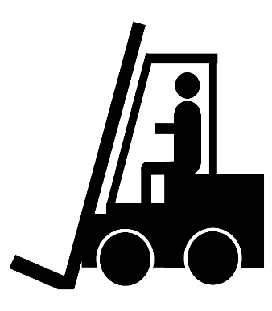
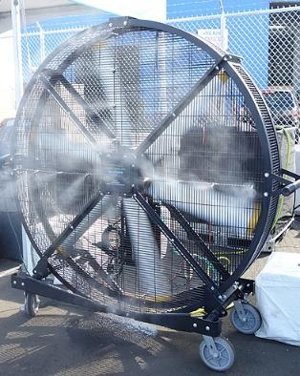
Ejemplos de controles de ingeniería
Forklift (Clipart)
Ventilador de niebla (Wikimedia Creative Commons by Tdorante10)

Slide 80
Controles Administrativos 1 - 5
Ajustar el horario de trabajo para aclimatar a los trabajadores al calor.
Programe trabajos o trabajos que requieran un esfuerzo físico intenso durante las horas más frescas del día.
Modifique el horario de trabajo y descanso para acortar los períodos de exposición al calor incluyendo descansos frecuentes. Más cortos, los descansos más frecuentes son más efectivos que los descansos más largos y menos frecuentes.
Fomente una ingesta adecuada de agua a intervalos frecuentes para evitar la deshidratación (por ejemplo, una taza de 8 onzas de agua fría o un líquido de reemplazo de electrolitos cada 15-20 minutos).
Use un espacio sombreado y fresco cerca para descansar y tomar agua.

Slide 81
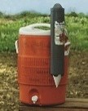
Agua para sitios de trabajo remotos
Las cantidades de agua deben ser suficientes y al menos 1 cuarto de galón por trabajador por hora durante todo el turno
Ubique los recipientes de agua lo más cerca posible.
Beba agua con frecuencia y no espere hasta tener sed: al menos 1 taza cada 15-20 minutos
Water cooler (Source: Cal OSHA)

Slide 82
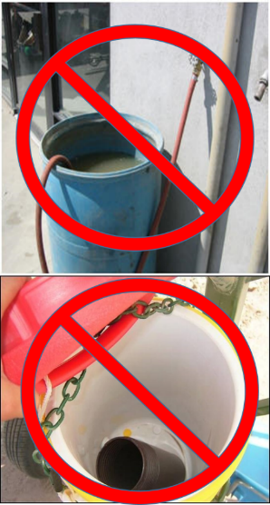
Revisión: Agua para sitios de trabajo remotos
Sanitación
Asegurar que los contenedores de agua estén limpios y sanitarios.
Asegúrese de que los recipientes de agua estén llenos en un lugar sanitario
Use vasos desechables
No compartir tazas y desecharlas adecuadamente.
No abra la tapa del enfriador para llenar las tazas. En su lugar, use la espita provista
Use solo agua potable pura y fresca
No utilizar agua de riego, aspersores o sistemas contra incendios.
No use agua de una manguera de jardín (puede contener contaminantes y / o microbios)
Unacceptable water (Source: Cal OSHA)

Slide 83
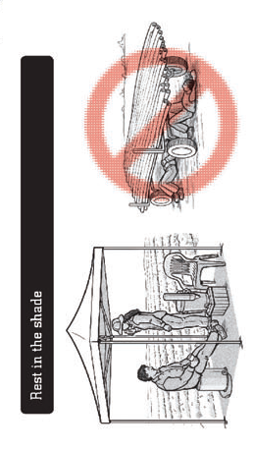

Ejemplos de controles administrativos
Ajuste el horario de trabajo para tener un esfuerzo físico intenso en las horas más frías del día (Clipart)
Descansar en la sombra(OSHA)

Slide 84
Controles Administrativos 6 - 11
Brindar capacitación sobre el reconocimiento de los signos y síntomas de enfermedades inducidas por el calor y sobre estrategias de prevención de enfermedades relacionadas con el calor.
Proporcione alertas para eventos de calor extremo o condiciones de estrés por calor y revise las estrategias de prevención de enfermedades relacionadas con el calor del día.
Trabaje en parejas (sistema de amigos) y monitoree entre sí para detectar signos y síntomas de estrés por calor o enfermedad.
Evite la cafeína y el alcohol antes y durante el trabajo en celo.
Informar sobre enfermedades o afecciones médicas que pueden ponerlo en riesgo de sufrir estrés por calor (por ejemplo, diarrea, fiebre, infección, etc.)
Consiga una revisión médica para trabajar en ambientes calurosos

Slide 85
Ropa de protección y controles de equipos
Use ropa diseñada para mantener el cuerpo fresco, como aire, líquido refrigerado o ropa acondicionada enfriada con hielo.
Use ropa reflectante para reducir la carga de calor radiante del sol o las superficies calientes que irradian calor.
Si las temperaturas del aire están por debajo de 95 ° F y está protegido contra el calor radiante, disminuya la cobertura de la ropa o las capas (cuando sea posible) para aumentar el enfriamiento por evaporación de la piel.
Precaución: No retire la ropa diseñada para protegerlo de peligros químicos, mecánicos u otros sin una evaluación adecuada para abordar esos peligros.
Si las temperaturas del aire están por encima de los 95 ° F, aumente la cobertura de la ropa para reducir la velocidad del aire en la piel, lo que puede ayudar a reducir la transferencia de calor por convección del aire a la piel.

Slide 86
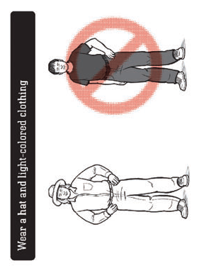

Ejemplos de controles de ropa de protección
Chaleco de enfriamiento (DOD)
Ropa de colores claros (OSHA)

Slide 87

CalOSHA Video sobre el Estress por Calor
CalOSHA Video on Heat Stress
Agua. Descanso. Sombra.

Slide 88
Sección 5: Preparación para emergencias médicas.

Slide 89
Preparación para emergencias médicas.
Cuando los trabajadores están expuestos a condiciones de estrés por calor, es fundamental garantizar una supervisión adecuada, los servicios de primeros auxilios y médicos están disponibles en caso de que un trabajador sufra una enfermedad por calor.
Esto incluye garantizar que haya suministros adecuados de primeros auxilios y que los supervisores y trabajadores estén capacitados sobre qué hacer si un compañero de trabajo sufre una enfermedad relacionada con el calor.
Preparacion
Supervisión
Formación
Suministros de primeros auxilios
Proveedores de primeros auxilios
Servicios médicos cercanos

Slide 90

Suministros de primeros auxilios: tener a mano
Termómetro oral fiable para controlar la temperatura corporal.
Instrumento o temporizador confiable para verificar la frecuencia cardíaca.
Agua fría o líquidos de reposición de electrolitos.
Compresas frías o bolsas de hielo para el tratamiento del golpe de calor.
Botellas que rocien con agua o con una fuente de agua disponible para tratar el golpe de calor.
First aid (Clipart)

Slide 91

Proveedores de primeros auxilios
Cada sitio de trabajo debe tener al menos una persona capacitada para administrar primeros auxilios, con dos o más personas preferidas.
La ubicación, la dirección física y el número de teléfono del hospital más cercano o los servicios médicos de emergencia deben obtenerse antes del inicio de las actividades laborales en condiciones de calor.
First aid (Clipart)

Slide 92

Información de respuesta de emergencia
La siguiente información de respuesta de emergencia debe obtenerse antes del inicio de las actividades laborales.
Nombres, ubicaciones y números de teléfono de todos los supervisores capacitados en primeros auxilios o personal clave en el sitio.
Números de teléfono para servicios de emergencia médica locales o locales.
Dirección, número de teléfono y direcciones desde el sitio hasta los servicios médicos de emergencia más cercanos (por ejemplo, el hospital).
Dirección física e instrucciones detalladas para servicios médicos de emergencia. Si el sitio es una ubicación remota, consulte con los servicios médicos de emergencia para asegurarse de que puedan encontrar la ubicación. Algunos proveedores pueden requerir coordenadas GPS.
Map (Source Cal OSHA)

Slide 93

Cerca del final ... ¿Algo para agregar?
________________________________________________________________________________________________________________________________________________________________________________________________________________________________________________________________________________________________________

Slide 94
Revisión de los objetivos de aprendizaje
Discuta por qué es importante la prevención de la enfermedad por calor.
Conocer causa, prevención y primeros auxilios para enfermedades del calor.
Comprender el enfoque para la prevención de la enfermedad por calor
Capacitar a los trabajadores y supervisores sobre estrategias de prevención y reconocer signos y síntomas de enfermedades relacionadas con el calor.
Monitorear el clima y las condiciones de trabajo.
Realizar una evaluación de riesgos de calor y evaluar el nivel de riesgo.
Implementar estrategias y controles de prevención apropiados.
Plan para emergencias médicas relacionadas con el calor.
Comprender cómo se puede usar el monitoreo fisiológico para ayudar a prevenir enfermedades relacionadas con el calor
Aplique estos principios para realizar una evaluación de riesgo de calor y recomendar controles preventivos (ejercicios de clase).)

Slide 95
Tome el posexamen y complete la encuesta
El posexamen y la encuesta nos ayudan a determinar si hicimos un buen trabajo o si necesitamos hacer mejoras en ciertas áreas.
¡GRACIAS!
¡CUIDATE!
Test (Clipart)

